Slide 1
Network Protocol Analysis using Bioinformatics Algorithms
bitpeach
2014-3-20

Slide 2
内容提要
Abstract & Introduction
Sequence Alignment
Multiple Sequence Alignment
Conclusion and Future Work

Slide 3
 Abstract & Introduction
摘要几点
  生物信息学
  自动化网络协议逆向
  多序列比对方法确定协议字段
  HTTP协议数据验证

Slide 4
 Abstract & Introduction
简介几点
  人工知识解析工作量繁琐，且有变长字段增加难度
  Edit Distance & Entropy Measurement
    编辑距离，又称Levenshtein距离，是指两个字串之间，由一个转成另一个所需的最少编辑操作次数。许可的编辑操作包括将一个字符替换成另一个字符，插入一个字符，删除一个字符。
    熵度量理论，信息熵越大表明样本集S分类越分散，信息熵越小则表明样本集X分类越集中。

Slide 5
 Sequence Alignment
要点
  2-1 Edit Distance
    Longest Common Subsequence
  2-2 Global Sequence Alignment
    Needleman-Wunsch Algorithm
  2-3 Local Sequence Alignment
    Smith-Waterman Algorithm
  2-4 Similarity Matrices&Summary
    PAM (Point Accepted Mutation)
    BLOSUM (Block Substitution Matrices)
    Summary

Slide 6
 Sequence Alignment
  2-1 Edit Distance〈Longest Common Subsequence〉
LD算法（Levenshtein Distance）又成为编辑距离算法（Edit Distance），。它是以字符串A通过插入字符、删除字符、替换字符变成另一个字符串B，那么操作的过程的次数表示两个字符串的差异。
例如：字符串A：kitten如何变成字符串B：sitting
第一步：kitten→sitten。k替换成s
第二步：sitten → sittin。e替换成i
第三步：sittin → sitting。在末尾插入g
故kitten和sitting的编辑距离为3。
LD(A,B)表示字符串A和字符串B的编辑距离。很显然，
若LD(A,B)=0，表示字符串A和字符串B完全相同。

Slide 7
 Sequence Alignment
  2-2 GSA〈Needleman-Wunsch Algorithm〉
最长公共子序列的算法——LCS算法
还是以实例说明：字符串A=kitten，字符串B=sitting
那它们的最长公共子串为ittn，则最长公共子串长度为4。
注：最长公共子串不需要连续出现，但一定是出现的顺序一致。
LCS(A,B)表示字符串A和字符串B的最长公共子串的长度。
LCS(A,B)=0表示两个字符串没有公共部分。

Slide 8
 Sequence Alignment
  2-2 Global Sequence Alignment
  〈Needleman-Wunsch Algorithm〉
    Similarity Score 赋分
    Summing 计分
    Back-Tracing 回溯

Slide 9
 Sequence Alignment
  2-2 GSA〈Needleman-Wunsch Algorithm〉
Similarity Score 赋分
制定分数对应着权值，权值用以区分三种操作（插入、删除、更改）的 优先级。本论文中赋分策略为：
Match 1 score
MisMatch 0 score
Gap Penalty 0 score（Improve Algorithm）
初始化过程中，如果将第一行和第一列放置双序列。那么第二行和第二列空出，并认为是空格字符与空格字符的比对，故第二行和第二列认为是，均填充零。

Slide 10
 Sequence Alignment
  2-2 Global Sequence Alignment
  〈Needleman-Wunsch Algorithm〉
    Similarity Score 赋分
    Summing 计分
    Back-Tracing 回溯

Slide 11
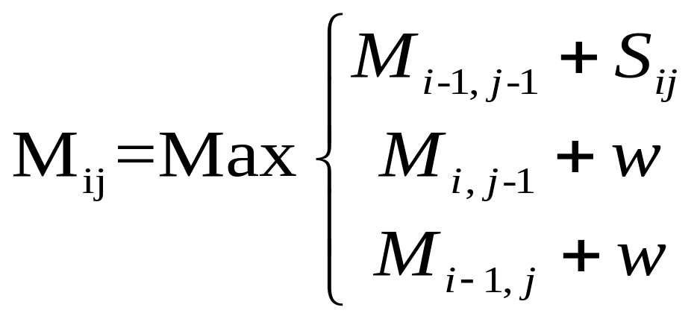
 Sequence Alignment
  2-2 GSA〈Needleman-Wunsch Algorithm〉
Summing 计分
左上角，S_{ij}是Match/MisMatch
正左方，w是Gap Penalty
正上方，w是Gap Penalty

Slide 12
 Sequence Alignment
  2-2 GSA〈Needleman-Wunsch Algorithm〉
Summing 计分
For Example
Srting A or One =GGATCGA，String B or Two=GAATTCAGTTA
 |  | G | A | A | T | T | C | A | G | T | T | A
 | 0 | 0 | 0 | 0 | 0 | 0 | 0 | 0 | 0 | 0 | 0 | 0
G | 0 | 1
G | 0
A | 0
T | 0
C | 0
G | 0
A | 0

Slide 13
 Sequence Alignment
  2-2 GSA〈Needleman-Wunsch Algorithm〉
Summing 计分
For Example
Srting A or One =GGATCGA，String B or Two=GAATTCAGTTA
 |  | G | A | A | T | T | C | A | G | T | T | A
 | 0 | 0 | 0 | 0 | 0 | 0 | 0 | 0 | 0 | 0 | 0 | 0
G | 0 | 1 | 1 | 1 | 1 | 1 | 1 | 1 | 1 | 1 | 1 | 1
G | 0
A | 0
T | 0
C | 0
G | 0
A | 0

Slide 14
 Sequence Alignment
  2-2 GSA〈Needleman-Wunsch Algorithm〉
Summing 计分
For Example
Srting A or One =GGATCGA，String B or Two=GAATTCAGTTA
 |  | G | A | A | T | T | C | A | G | T | T | A
 | 0 | 0 | 0 | 0 | 0 | 0 | 0 | 0 | 0 | 0 | 0 | 0
G | 0 | 1 | 1 | 1 | 1 | 1 | 1 | 1 | 1 | 1 | 1 | 1
G | 0 | 1 | 1 | 1 | 1 | 1 | 1 | 1 | 2 | 2 | 2 | 2
A | 0 | 1 | 2 | 2 | 2 | 2 | 2 | 2 | 2 | 2 | 2 | 2
T | 0 | 1 | 2 | 2 | 3 | 3 | 3 | 3 | 3 | 3 | 3 | 3
C | 0 | 1 | 2 | 2 | 3 | 3 | 4 | 4 | 4 | 4 | 4 | 4
G | 0 | 1 | 2 | 2 | 3 | 3 | 3 | 4 | 5 | 5 | 5 | 5
A | 0 | 1 | 2 | 3 | 3 | 3 | 3 | 4 | 5 | 5 | 5 | 6

Slide 15
 Sequence Alignment
  2-2 Global Sequence Alignment
  〈Needleman-Wunsch Algorithm〉
    Similarity Score 赋分
    Summing 计分
    Back-Tracing 回溯

Slide 16
 Sequence Alignment
  2-2 GSA〈Needleman-Wunsch Algorithm〉
Back-Tracing 回溯(本论文规则)
Move to one with maximum score from highest score to origin.
Move to the diagonal cell if all 3 cells are equal.
If moving diagonal, do nothing.
If moving left, insert gap into sequence 2(Top of Matrix).
If moving up, insert gap into sequence1(Left side).
Doubts

Slide 17
 Sequence Alignment
  2-2 GSA〈Needleman-Wunsch Algorithm〉
Back-Tracing 回溯(本论文规则)
For Example
Srting A or One =GGATCGA，String B or Two=GAATTCAGTTA
 |  | G | A | A | T | T | C | A | G | T | T | A
 | 0 | 0 | 0 | 0 | 0 | 0 | 0 | 0 | 0 | 0 | 0 | 0
G | 0 | 1 | 1 | 1 | 1 | 1 | 1 | 1 | 1 | 1 | 1 | 1
G | 0 | 1 | 1 | 1 | 1 | 1 | 1 | 1 | 2 | 2 | 2 | 2
A | 0 | 1 | 2 | 2 | 2 | 2 | 2 | 2 | 2 | 2 | 2 | 2
T | 0 | 1 | 2 | 2 | 3 | 3 | 3 | 3 | 3 | 3 | 3 | 3
C | 0 | 1 | 2 | 2 | 3 | 3 | 4 | 4 | 4 | 4 | 4 | 4
G | 0 | 1 | 2 | 2 | 3 | 3 | 3 | 4 | 5 | 5 | 5 | 5
A | 0 | 1 | 2 | 3 | 3 | 3 | 3 | 4 | 5 | 5 | 5 | 6

Slide 18
 Sequence Alignment
  2-2 GSA〈Needleman-Wunsch Algorithm〉
Back-Tracing 回溯(本论文规则)
Move to one with maximum score from highest score to origin.
Move to the diagonal cell if all 3 cells are equal.
If moving diagonal, do nothing.
If moving left, insert gap into sequence 2(Top of Matrix).
If moving up, insert gap into sequence1(Left side).
Doubts

Slide 19
A | G | G | A | _ | T | _ | C | _ | G | _ | _ | A
B | G | _ | A | A | T | T | C | A | G | T | T | A
 Sequence Alignment
  2-2 GSA〈Needleman-Wunsch Algorithm〉
Back-Tracing 回溯(本论文规则)
For Example
String A or One =GGATCGA，String B or Two=GAATTCAGTTA
 |  | G | A | A | T | T | C | A | G | T | T | A
 | 0 | 0 | 0 | 0 | 0 | 0 | 0 | 0 | 0 | 0 | 0 | 0
G | 0 | 1 | 1 | 1 | 1 | 1 | 1 | 1 | 1 | 1 | 1 | 1
G | 0 | 1 | 1 | 1 | 1 | 1 | 1 | 1 | 2 | 2 | 2 | 2
A | 0 | 1 | 2 | 2 | 2 | 2 | 2 | 2 | 2 | 2 | 2 | 2
T | 0 | 1 | 2 | 2 | 3 | 3 | 3 | 3 | 3 | 3 | 3 | 3
C | 0 | 1 | 2 | 2 | 3 | 3 | 4 | 4 | 4 | 4 | 4 | 4
G | 0 | 1 | 2 | 2 | 3 | 3 | 3 | 4 | 5 | 5 | 5 | 5
A | 0 | 1 | 2 | 3 | 3 | 3 | 3 | 4 | 5 | 5 | 5 | 6

Slide 20
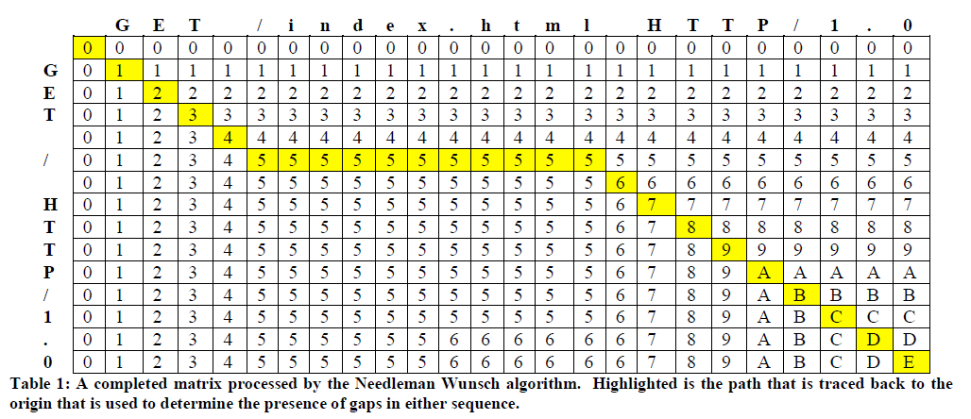
Alignment Score is 15
Doubts
 Sequence Alignment

Slide 21
A | G | G | A | _ | T | _ | C | _ | G | _ | _ | A
B | G | _ | A | A | T | T | C | A | G | T | T | A
 Sequence Alignment
  2-2 GSA〈Needleman-Wunsch Algorithm〉
Back-Tracing 回溯
 |  | G | A | A | T | T | C | A | G | T | T | A
 | 0 | 0 | 0 | 0 | 0 | 0 | 0 | 0 | 0 | 0 | 0 | 0
G | 0 | 1 | 1 | 1 | 1 | 1 | 1 | 1 | 1 | 1 | 1 | 1
G | 0 | 1 | 1 | 1 | 1 | 1 | 1 | 1 | 2 | 2 | 2 | 2
A | 0 | 1 | 2 | 2 | 2 | 2 | 2 | 2 | 2 | 2 | 2 | 2
T | 0 | 1 | 2 | 2 | 3 | 3 | 3 | 3 | 3 | 3 | 3 | 3
C | 0 | 1 | 2 | 2 | 3 | 3 | 4 | 4 | 4 | 4 | 4 | 4
G | 0 | 1 | 2 | 2 | 3 | 3 | 3 | 4 | 5 | 5 | 5 | 5
A | 0 | 1 | 2 | 3 | 3 | 3 | 3 | 4 | 5 | 5 | 5 | 6
A | G | G | A | _ | T | C | _ | G | _ | _ | A
B | G | A | A | T | T | C | A | G | T | T | A
Doubts

Slide 22
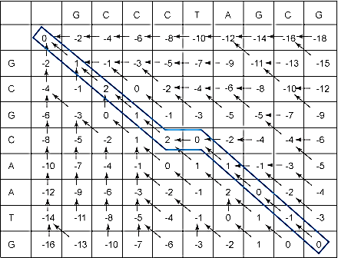
引进罚分，有Smith-Waterman的影子
 Sequence Alignment
  2-2 GSA〈Needleman-Wunsch Algorithm〉
Another Example
首先，必须初始化表格。这意味着填充第二行和第二列的分数和指针。填充第二行的操作意味着使用位于顶部的第一个序列中的字符，并使用空格，而不是使用左侧从上到下的序列中的第一个字符。空格的扣分是 -2，所以每次使用空格的时候，就给以前的单元格加了 -2 分。以前的单元格是左侧的单元格。这就说明了在第二行中为什么得到了 0, -2, -4, -6, ... 这样的序列。用相似的方式得到第二列的得分和指针。

Slide 23
大多沿着生成矩阵值的指针进行回溯
 Sequence Alignment
  2-2 GSA〈Needleman-Wunsch Algorithm〉
Another Example
然后，需要填充余下的单元格。同 LCS 算法一样，对于每个单元格，都有三个选择，要从中选择最大的。可以从上面、左侧、左上侧到达每个单元格。
最后，从右下角单元格开始沿着指针回溯，反向构建比对结果。

Slide 24
 Sequence Alignment
  2-3 Local Sequence Alignment
  〈Smith-Waterman Algorithm〉
    Similarity Score 赋分
    Summing 计分
    Back-Tracing 回溯
    Different

Slide 25
 Sequence Alignment
  2-3 LSA〈Smith-Waterman Algorithm〉
Different
About Scoring
赋分原则，是匹配1分，不匹配-1分，空格罚分-2分。
About Summing
初始化阶段，第二行和第二列全填充0，且指针是空(Null)
比对计分时，若单元得分为负，则用0代替，即矩阵内不会出现负值。
About BackTracing
不必比对整个序列，而是构建局部比对。
回溯时，不从右下角开始回溯，而从得分最高的单元开始回溯。
只寻找单元得分为正数进行回溯，直至回溯到值为0的单元。

Slide 26
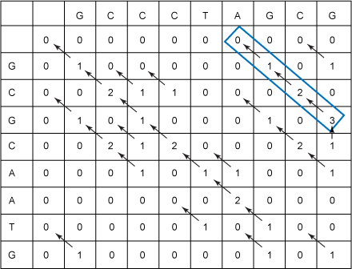
 Sequence Alignment
  2-3 LSA〈Smith-Waterman Algorithm〉
Different

Slide 27
 Sequence Alignment
  2-4 Similarity Matrices & Summary
Similarity Matrices
相似矩阵的意义：空位罚分有时候默认的整数不一定合适。
要么定制罚分函数、要么使用相似矩阵去估计匹配分数。
可以认为相似矩阵就是替换矩阵或估计矩阵，是改善算法性能的方式。
PAM(Point Accepted Mutation)分析近距离下突变数据；
BLOSUM(BLOcks SUBstitution Matrix)分析远距离下突变数据。
Summary
GSA is used to understand protocol fields.
LSA is used to cluster a set of similar sequences.
First populate a set by LSA and second handle it with GSA
Progressive Algorithm 渐进比对 （belong to heuristics启发式）
GSA Space Complexity is O(m*n).

Slide 28
● Multiple Sequence Alignment
要点
  3-1 Phylogenetic Tree
    Specific for Multiple
  3-2 UPGMA
    Unweighted Pairwise Mean by Arithmetic Average

Slide 29
● Multiple Sequence Alignment
  3-1 Phylogenetic Tree
系谱树，或称系统发生树，它的出现为多序列比对服务。
双序列比对是简单基础，为了寻找简单相似，而多序列比对，为了寻找更有意义的相似，包括保守的结构域。
用于改善序列比对性能，结合启发式方法，进行步进或渐进式的比对。

Slide 30
● Multiple Sequence Alignment
  3-2 Unweighted Pairgroup Method with Arithmetic Means
非加权配对算术平均法(UPGMA)，它是建立系统发生树的其中一种方式。
系统发生的构建一般分为两大类：
一是基于距离的构建方法，二是基于离散特征的构建方法。
显然这里的UPGMA算法是基于距离的方法，认为是一种启发式方法。
中文一般称之为平均距离法，采用的是两两逐步归类的方法，首先计算出所有不同材料对之间的遗传距离（遗传距离具有多种不同度量，不同种类研究可能存在不同的喜好，可参照前人同一种类研究中常用的度量），得到遗传距离矩阵，再根据遗传距离的大小逐步归类。聚类分析的单元称为OTU（Operational Taxonomic Unit)，如果原始材料有n份，则计算之初有n个OTU，先将遗传距离最小的一对材料（即1对OTU）聚为一组，再把该组当成1个OTU看待，重新比较（n-1)个OTU中哪一对遗传距离最小并将其聚为一组，如此反复运算，最终完成所有的聚类分析。

Slide 31
● Multiple Sequence Alignment
  3-2 Unweighted Pairgroup Method with Arithmetic Means
非加权配对算术平均法(UPGMA)算法过程
a) 初始化：There are N kinds of Sequences
Each Cluster[N]=Each Sequence[N]
b) 聚类：
For(i=0,j=0,k=1;SizeofCluster==1;)
{
Circulate Calculate All Distances between Cluster[i]&Cluster[j];
d_{ij} = disC[i]C[j];
Cluster[new k=N+k]=Combine Min{C[i]C[j] | d_{ij} , i,j∈[1,new k]};
Delete Min{C[i]C[j] | disC[i]C[j]};
Delete i,j in [1,new k];
}

Slide 32
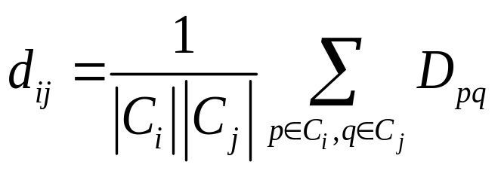
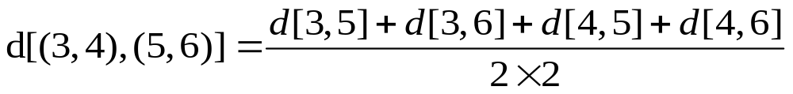
● Multiple Sequence Alignment
  3-2 Unweighted Pairgroup Method with Arithmetic Means
非加权配对算术平均法(UPGMA)算法过程
距离的计算：
距离计算自己选择算法，或欧式距离，或其他统计特征距离。也可以使用如下公式，含义为第i类（序列）和第j类（序列）的距离是对这两者类中各序列交叉比对得分非加权和的平均结果。
可以示意，假设新类[3,4]由单类或单序列3和4合并而成，新类[5,6]同此假设。若新类[3,4]和新类[5,6]现满足条件需要合并，则距离计算为

Slide 33
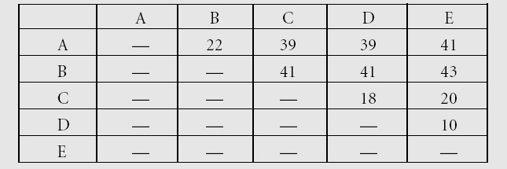
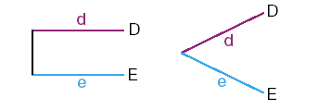
● Multiple Sequence Alignment
  3-2 Unweighted Pairgroup Method with Arithmetic Means
非加权配对算术平均法(UPGMA)算法示意图

Slide 34
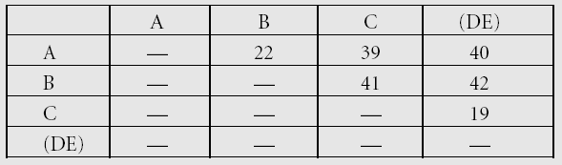
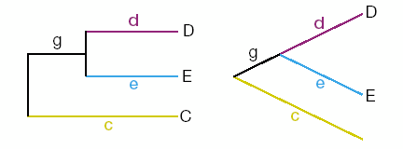
● Multiple Sequence Alignment
  3-2 Unweighted Pairgroup Method with Arithmetic Means
非加权配对算术平均法(UPGMA)算法示意图

Slide 35
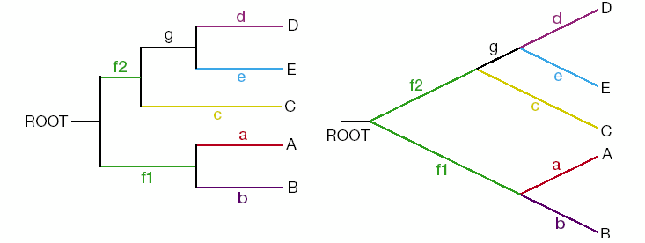
系统树的遍历规则
root
edge
Doubts
● Multiple Sequence Alignment
  3-2 Unweighted Pairgroup Method with Arithmetic Means
非加权配对算术平均法(UPGMA)算法示意图
 | (AB) | (CDE)
(AB) | - | 40.5
(CDE) | - | -

Slide 36
❍ Conclusion and Future Work
要点
  4-1 Conclusions
    Consensus Sequences/Static Data dynamic Dta
    Gaps
  4-2 Future Work
    Sequence Logos
    Fuzzing Test

Slide 37
❍ Conclusion and Future Work
  4-1 Conclusions
Consensus sequences separate static data.
Erroneous Gap mislead results.
BackTrace not only.

Slide 38
❍ Conclusion and Future Work
  4-2 Future Work
Sequence Logos
Fuzzing Test

Slide 39
In The End
Thank U
Communications For Progress

